Slide 1






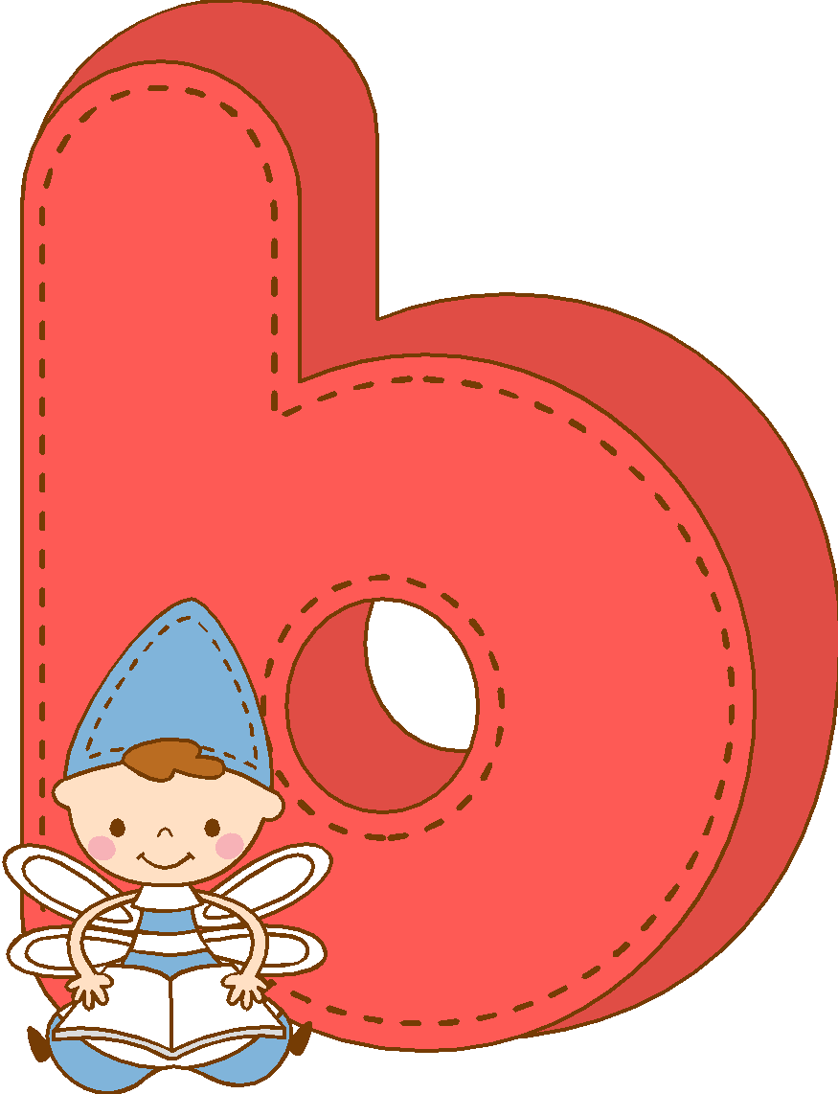
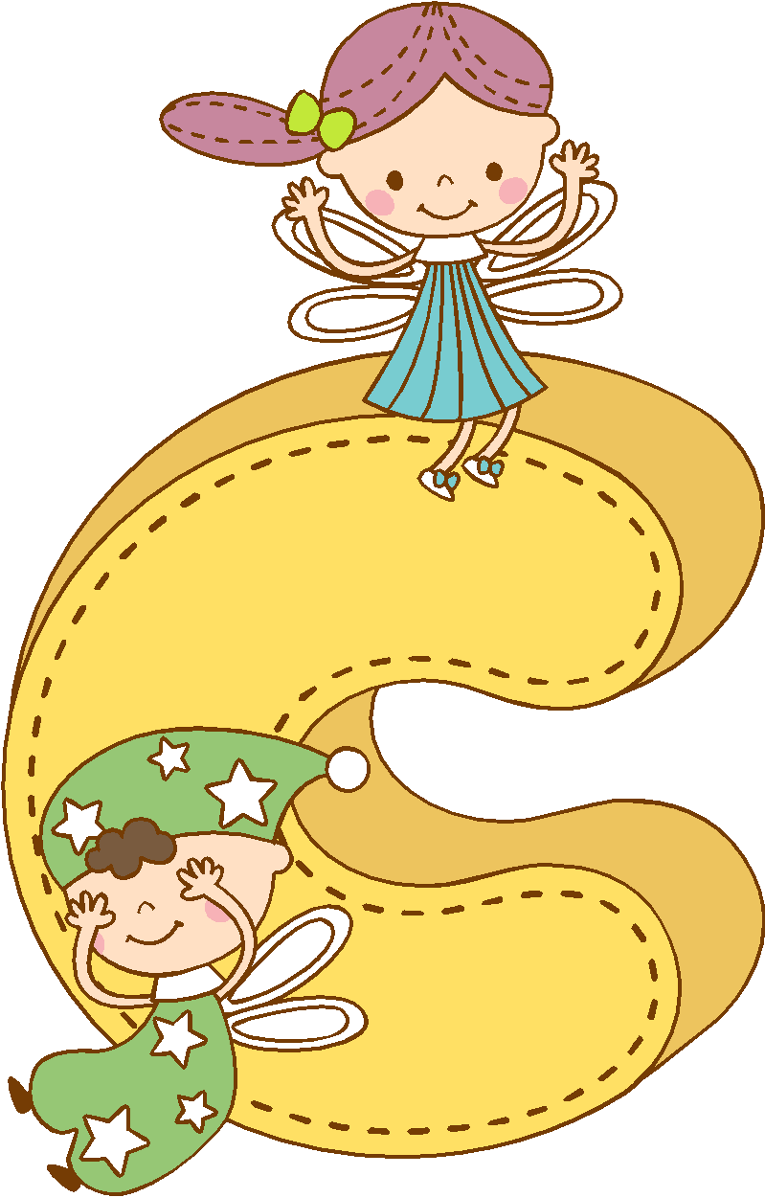

Slide 2
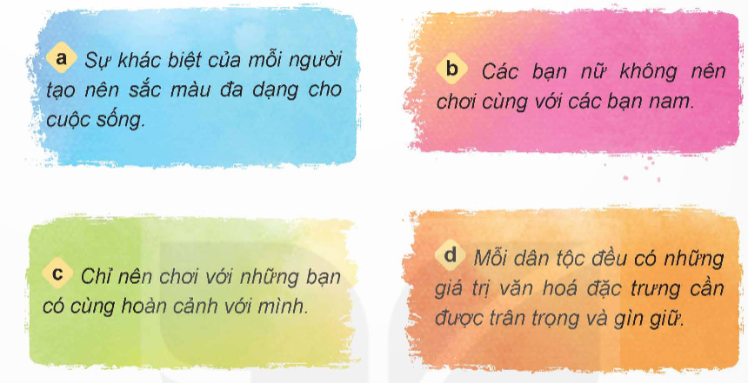
1. Em tán thành hay không tán thành với các ý kiến nào dưới đây? Vì sao?

Slide 3

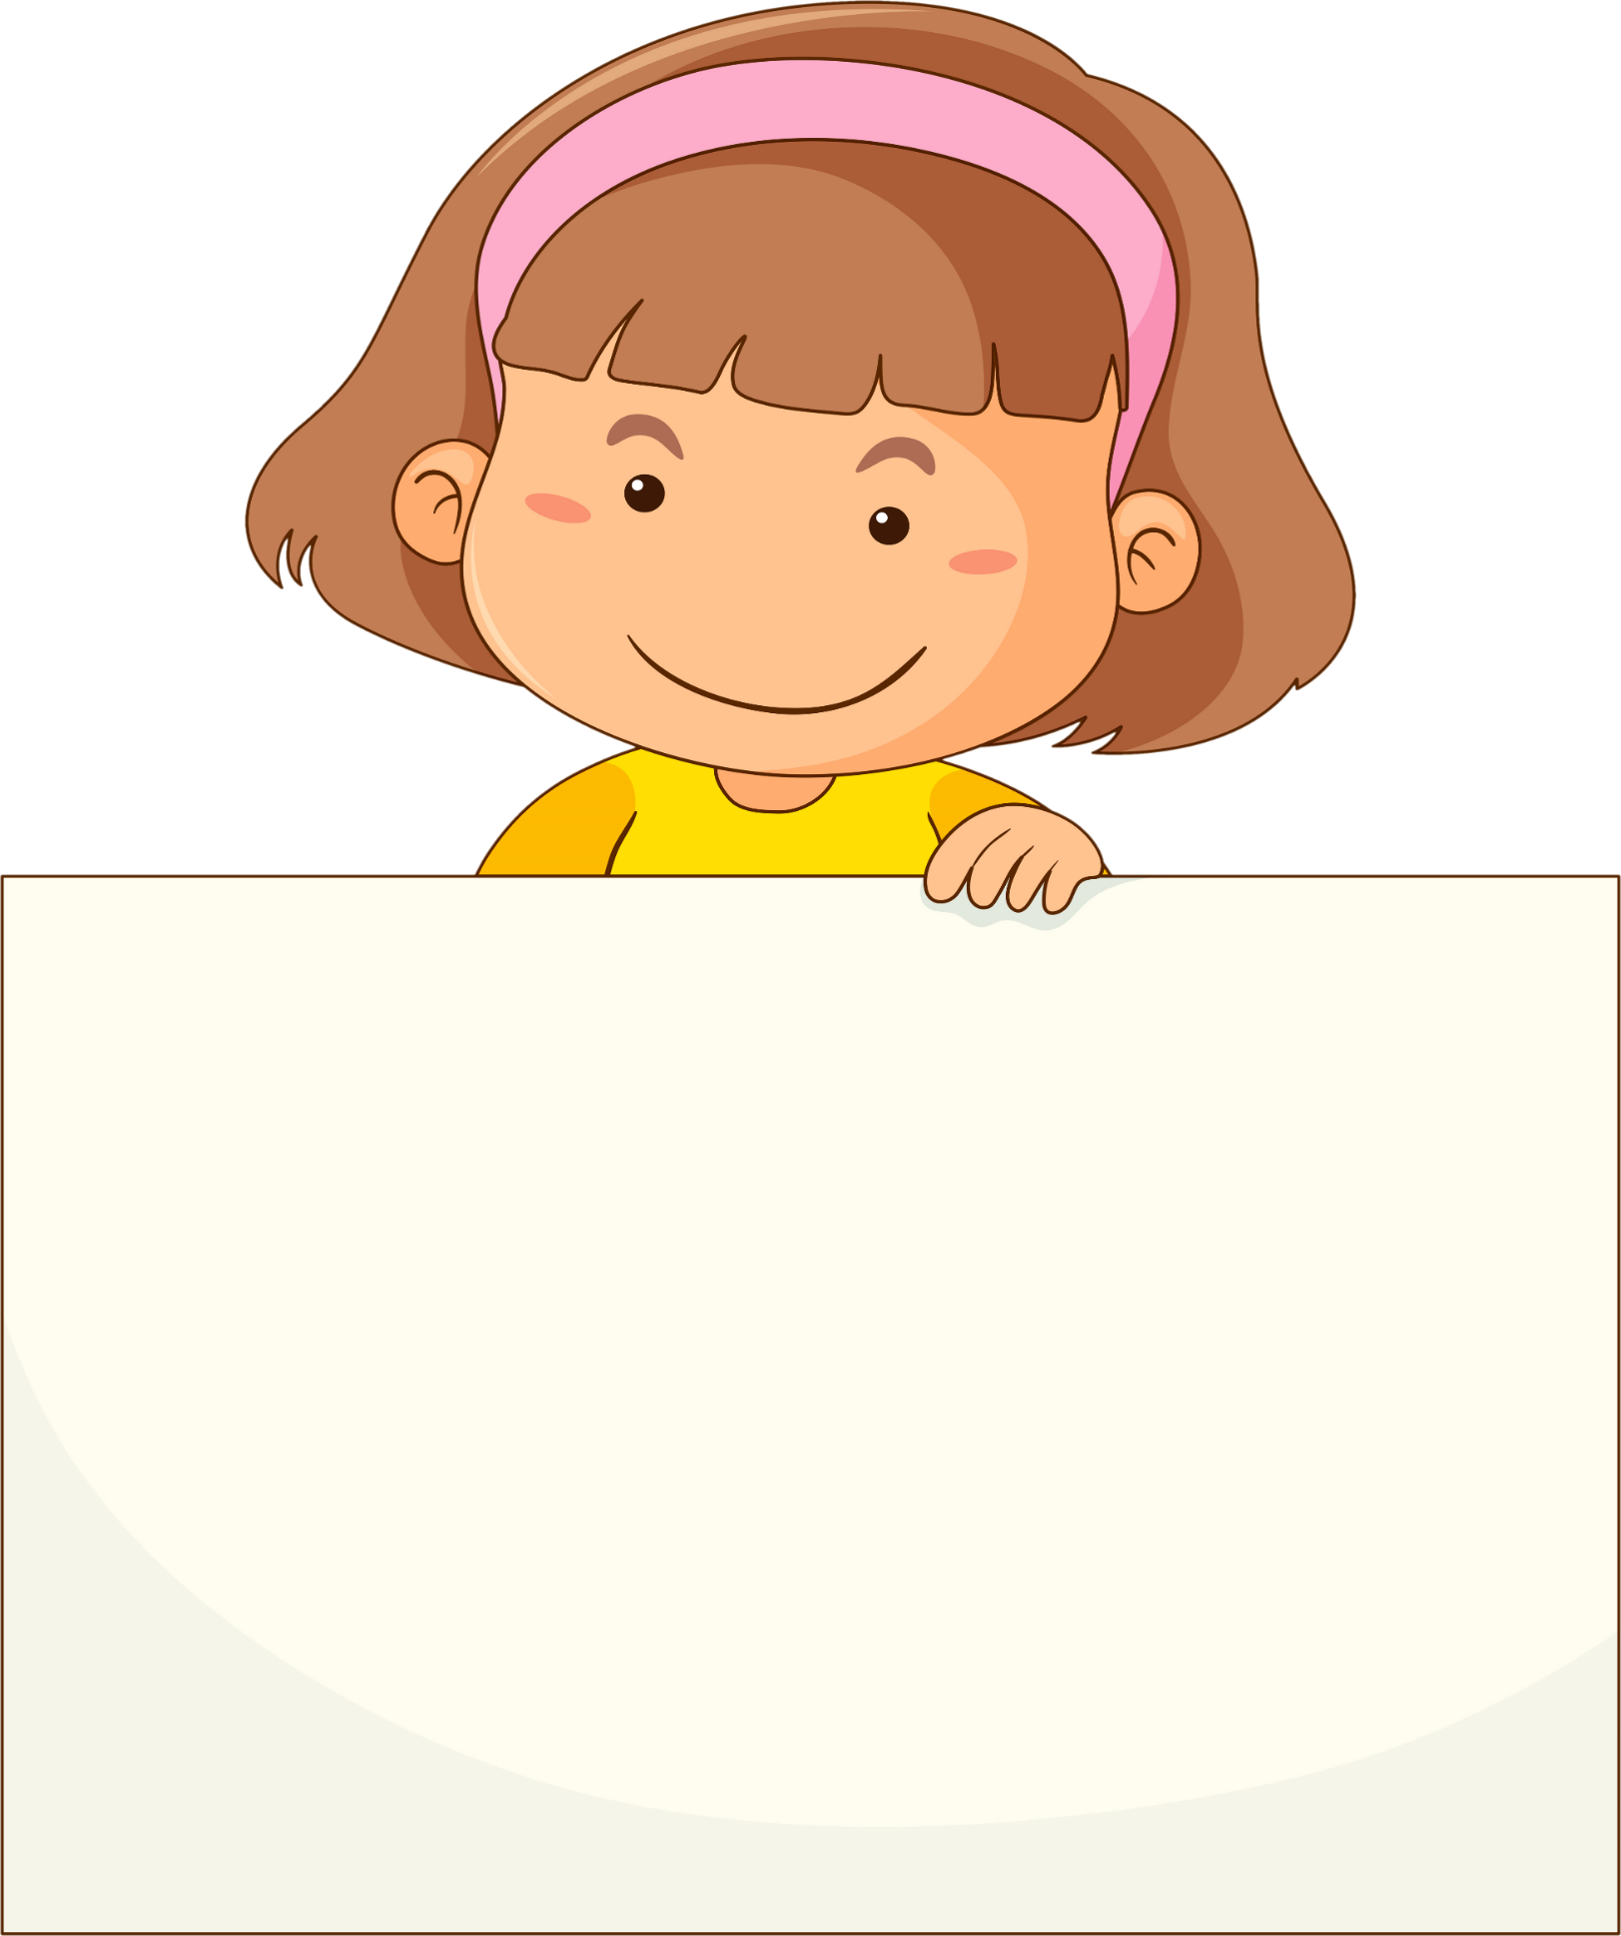
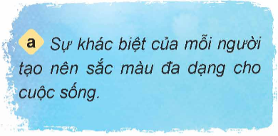
Tán thành. Vì cuộc sống vốn là thế giới đa dạng, phong phú, đầy màu sắc với mỗi người là một cá thể riêng biệt về sở thích, ngoại hình, giới tính, hoàn cảnh, dân tộc,...

Slide 4
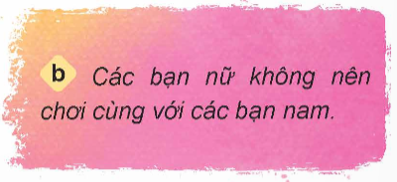
Không tán thành. Vì chúng ta nên vui chơi với các bạn một cách hoà đồng, không nên có sự phân biệt giới tính.

Slide 5
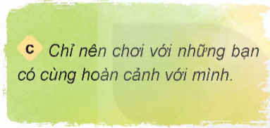
Không tán thành. Vì mỗi bạn có hoàn cảnh sống khác nhau, điều này không ảnh hưởng đến tình bạn của mỗi người. Cần tôn trọng hoàn cảnh riêng của các bạn và chơi cùng bạn

Slide 6
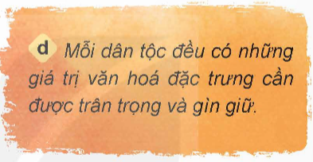
Tán thành. Vì mỗi dân tộc có phong tục và các nét văn hoá đặc trưng đã được gìn giữ và lưu truyền qua nhiều thế hệ. Vì vậy, chúng ta cần biệt trân trọng các giá trị tốt đẹp của mỗi dân tộc

Slide 7
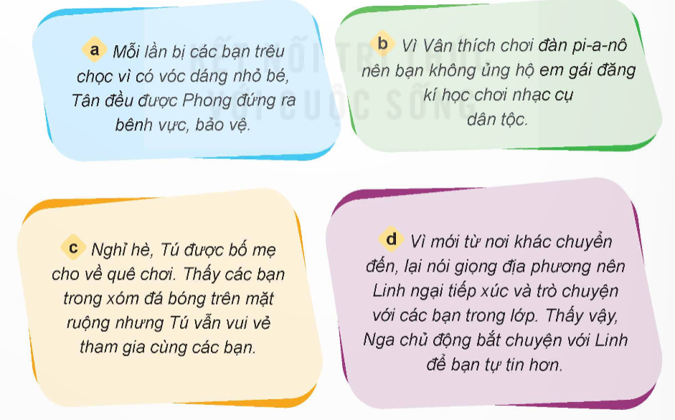
2. Nhận xét việc làm của các bạn trong những trường hợp dưới đây?

Slide 8
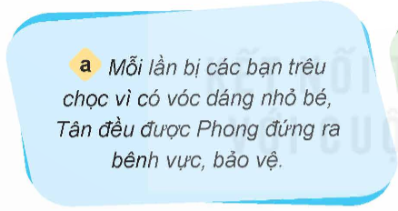
Không đồng tình với việc làm của các bạn trêu chọc Tân vì điều đó thể hiện hành vi thiếu tôn trọng với sự khác biệt của người khác; đồng tình với Phong vì bạn đã đứng ra bênh vực và bảo vệ Tân.

Slide 9
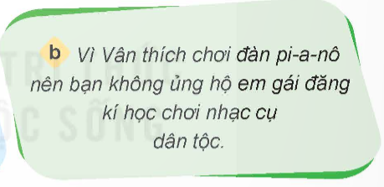
Không đồng tình với Vân vì bạn chưa biết tôn trọng sở thích của em gái khi em có sở thích không giống mình.

Slide 10
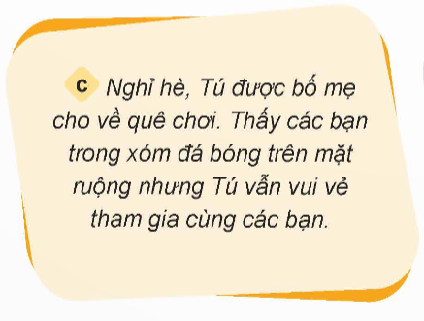
Đồng tình với Tú vì bạn hoà đồng với các bạn, sẵn sàng tham gia chơi vui vẻ cùng các bạn dù điều kiện ở quê khác nơi Tú ở.

Slide 11
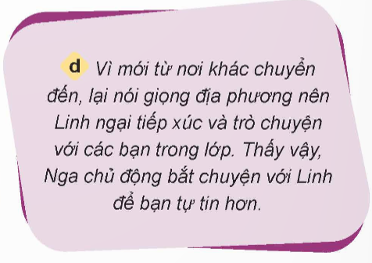
Đồng tình với Nga vì bạn biết
cảm thông, chia sẻ với hoàn cảnh riêng của Linh.

Slide 12
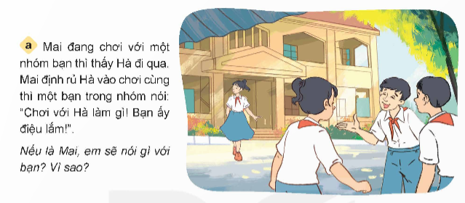
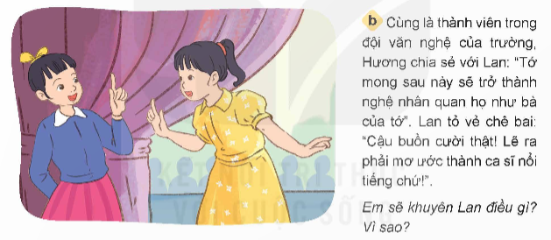
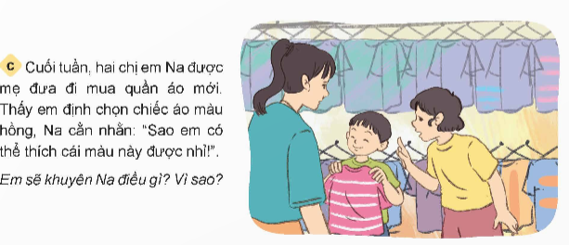
3. Đưa ra lời khuyên cho bạn.

Slide 13
